Slide 1

Pierre MAVRO
pierre.mavro@linagora.com
pierre@mavro.fr

Slide 2

PUPPET
Qu'est-ce que Puppet ?

Slide 3
PUPPET
Puppet est initialement un outil de gestion de configurations, aidant les administrateurs à maintenir leur infrastructure, la provisionner et la configurer.
Avec Puppet, il est possible d'automatiser des taches répétitives, déployer des applications et être proactif sur les changements d'une infrastructure.

Slide 4
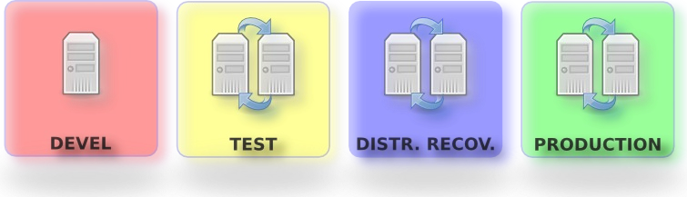
PUPPET
En générale, dans les moyennes/grosses entreprises structurées, voici comment une architecture de production est faite :

Slide 5

PUPPET
Oui mais ça c'est quant on est super structuré !
Moi j'ai un petit parc informatique et je fais tout à la main. Puppet, c'est pas un peu trop pour mes besoin ?

Slide 6
PUPPET
Non ! La question est donc...A qui s'adresse Puppet ?

Slide 7
PUPPET
Puppet s'adresse à ceux qui :
Ont un parc homogène ou hétérogène
Ont plus de 10 systèmes au total à administrer
Sont dans une équipe qui ne peut pas s'agrandir d'avantage
Ne peuvent se permettre de gaspiller leur temps
Ont besoin d'avoir une maîtrise rapide de tout leur parc
Ne veulent pas résoudre plus d'une fois le même problème
Veulent automatiser des tâches
Ont un bon niveau d'administration système
En on marre de faire des tâches manuelles répétitives

Slide 8
PUPPET
Puppet, ce n’est pas :
Un outil d’inventaire
Un service de distribution de logiciels
Un remplaçant pour FAI / kickstart / jumpstart
(obligatoirement) pour gérer l’ensemble du système
Une fin en soi
Une bonne raison d’être moins rigoureux !

Slide 9
PUPPET
Les problèmes de gérer un parc informatique à la main donnent lieu à :
Une inadaptation a la croissance
Une répétition des mêmes tâches
Des erreurs dues à l'inattention
Un manque d’historique et documentation des interventions
Corriger des problèmes qui ne sont pas toujours reproductible de façon fiable en production
La nécessité d'une grande rigueur (surtout en équipe) !

Slide 10
PUPPET
Voici comment fonctionne Puppet

Slide 11
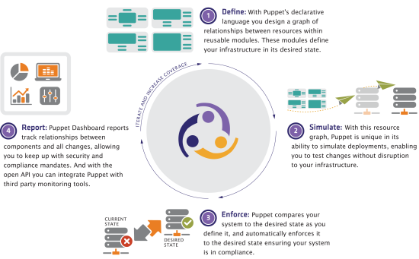
PUPPET

Slide 12
PUPPET
Puppet fonctionne par modules !
Un module permet par exemple, d'installer et configurer une application et d'en créer ses dépendances selon des critères définit.
Il existe un site appelé Puppet Forge qui regroupe aujourd'hui plus de 600 modules.

Slide 13
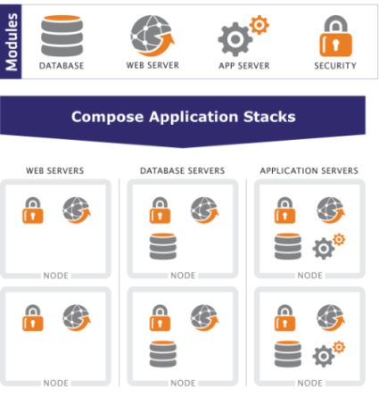
PUPPET

Slide 14
PUPPET
Bon, c'est sexy tout ça, mais sur quels OS ça tourne exactement ?

Slide 15
PUPPET
Serveur
  Linux (Debian/RedHat...)
Client
  Red Hat Enterprise Linux (RHEL) / CentOS
  Ubuntu / Debian
  SUSE Linux Enterprise Server (SLES) 11 SP1
  Solaris 10
  Windows Server 2003, Windows Server 2008 R2, Windows 7

Slide 16
PUPPET
Ok, j'y vois plus clair ! C'est possible d'avoir un peu plus d’explication syouplé...

Slide 17

PUPPET
Voici quelques informations supplémentaires sur Puppet :
C'est un framework client/serveur
Ecrit en Ruby
Avec langage de programmation proche de Ruby

Slide 18






PUPPET
Vous avez un doute sur qui utilise aujourd'hui Puppet ?

Slide 19
PUPPET
Quelques exemples concrets
de ce que sait gérer Puppet

Slide 20
PUPPET
Nativement, Puppet sait gérer :
Des utilisateurs
  Ajout / Suppression
  Expiration...
Des fichiers
  Ajout / Suppression
  Les droits
  Modification selon des critères statique ou dynamique
  Vérification d’existence...
Des Packages
  Installation / Suppression...
Des services
  Démarrage / Arrêt / État...
Crontab

Slide 21
PUPPET
Nativement, Puppet sait gérer :
Exécution de commandes
  Avec ou sans conditions
Gestion du fichier hosts
Gestion des interfaces réseaux
  Adresse IP/netmask/gateway/vlan...
Les montages (mount)
Nagios
SELinux
Clés SSH

Slide 22
PUPPET
Puppet sait également :
Gérer les dépendances :
  Package → Service → Config
  Changement de config → Reboot du service...
Utilise des classes et sait les surenchérir
...

Slide 23
PUPPET
Ok, j'ai compris ! Y a t'il des outils avec Puppet ?

Slide 24
PUPPET
MCollective
Dashboard
PUPPET
Hiera
PuppetDB
Facter

Slide 25
TITRE
Facter : Variables d'environnements Ruby
PuppetDB : Permet de mettre en cache des données générées par Puppet afin d'accélérer ce dernier
Mcollective : Framework d'orchestration pour gérer simultanément un parc de machine
Hiera : Outil de configuration clé/valeur pour faciliter l'écriture des configuration Puppet (intégré à Puppet depuis la version 3.0)
Dashboard : Interface web de management pour analyser les rapports

Slide 26
PUPPET
Pour conclure, Puppet est un outil puissant, compliqué à appréhender mais indispensable une fois que l'on sait l'utiliser !
Il est fait parti de l'un des acteurs qui va révolutionner l'administration de parcs informatiques à grande échelle

Slide 27
PUPPET
Des questions ?

Slide 28
PUPPET
Sources :
http://fr.slideshare.net
http://puppetlabs.com/
http://wiki.deimos.fr/Puppet_:_Solution_de_gestion_de_fichier_de_configuration

Slide 29
PUPPET
Fin de la présentation

